Slide 1
Люблю тебя, мой край родной.

Slide 2
Пословицы о семье
Не родись красивой, а родись счастливой.
Не родись красивой, а родись богатой.
Любовь кольцо, а у кольца начала нет, и нет конца.
Любовь кольцо, а у кольца нет проблем.
У семи нянек дитя в доглядке.
У семи нянек дитя без глаза.
Милые бранятся только тешатся.
Милые бранятся только по пятницам.

Slide 3
Гость на пороге – счастье в
Дом без хозяйки
Дом вести
Яблоко от яблони
Чем богаты,
В гостях хорошо,
доме.
сиротка.
не бородой трясти.
не далеко падает.
тем и рады.
а дома лучше.

Slide 4
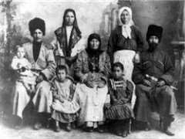
Кубанские пословицы
При матери добро, при солнышке тепло.
Пчёлки без матки – пропавшие детки.
Матэрь почитайте, як на церкви главу.

Slide 5
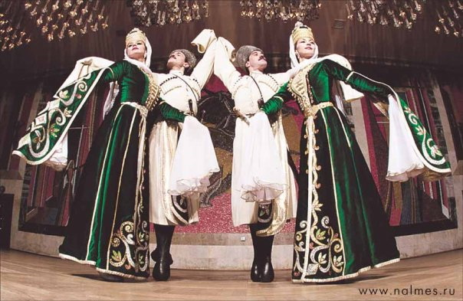
Пять принципов адыгской этики
Человечность
Почтительность
Разум
Мужество
Честь

Slide 6
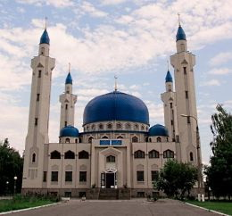
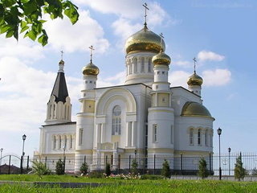
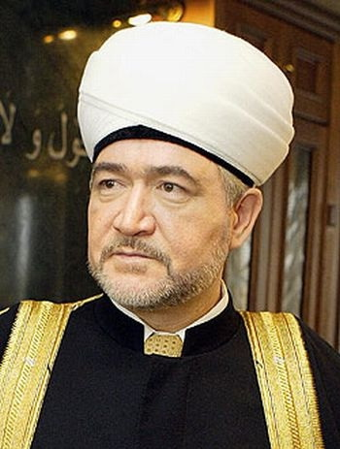
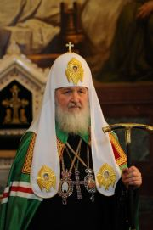
Религии на Кубани

Slide 7
Интернет – ресурсы:
http://www.sochi-expo.ru/images/main/sm_680.jpg - герб Кубани
http://img.news.open.by/upload/iblock/74b/yabloni_v_cvety-2.jpg - цветущая яблоня
http://pioss.net/uploads/images/00/01/48/2010/12/18/81cf06.jpg - муфтий
http://papaboyspolska.files.wordpress.com/2009/04/patriarcha-cyryl.jpg?w=180&h=271 – митрополит Кирилл
http://images-5.moifoto.ru/small/1/371/2189051lrh.jpg?1286119678 – мечеть
http://www.yuga.ru/media/vladikavkaz_hram_b01__7p4youw.jpg - православный храм
http://www.bg-znanie.ru/articles/192/Adighi3.jpg - народные танцы адыгов
http://www.absolutbank.ru/images/promo/140x120_o_pen.gif - рисунок дома
Сценарии семейные. Сценарий №5987
http://nowobaib.narod.ru/scen3.htm - Пословицы о семье (слайд№3)
http://virt-circassia.ucoz.com/publ/3-1-0-186 - пять принципов адыгской этики
http://digestweb.ru/uploads/posted/id_34227.jpg - казачья семья

